Slide 1


Der Arbeitsmarkt
Universität Rzeszow Fakultät für Wirtschaftwissenschaften
Bearbeitet von: Karolina Bartkowicz Studentin des 2. Studienjahres
2014/2015

Slide 2
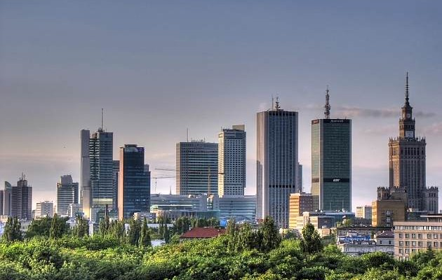

Grundlegende Konzepte
DER ARBEITSMARKT
Nachfrage
nach Arbeitskräften
Arbeitskräfteangebot

Slide 3
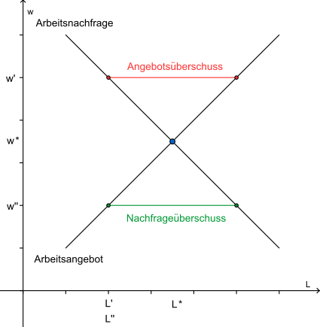

Slide 4
TOP EVENTS
•der Mechatroniker • der Logistiker • der Programmierer • der Elektriker • der Betriebswirt / Volkswirt • der Hotelier • der Automechaniker • der Architekt • der Veranstalter von Catering- Dienstleistungen

Slide 5

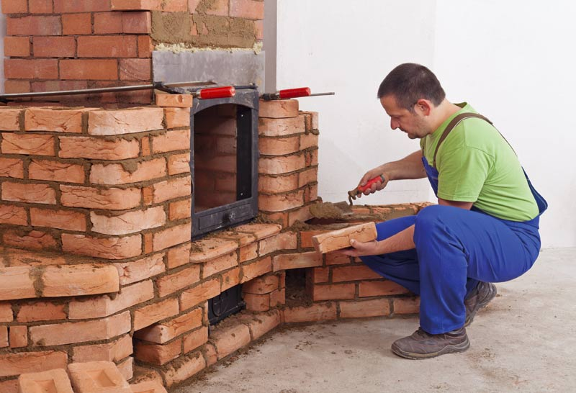

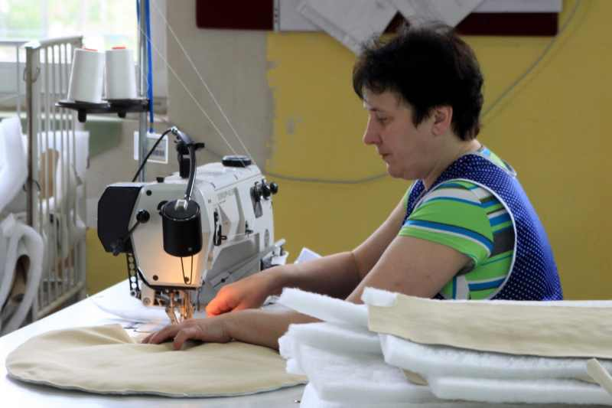
Welche Fachkräfte fehlen?
Schuster
Schneider
Töpfer
Maler

Slide 6
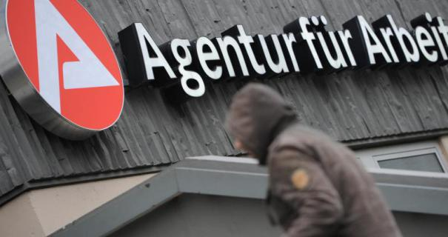

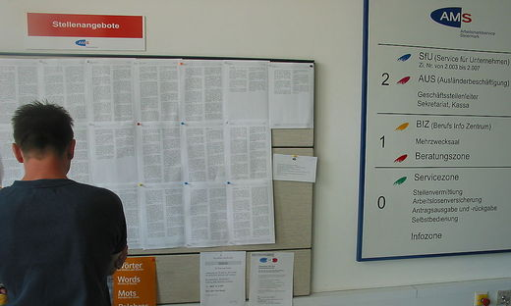
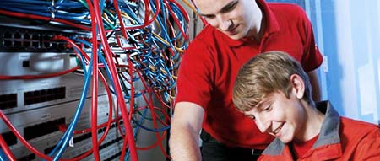
Methoden der Arbeitssuche:

Slide 7
Berufsberatung
Schulung / Kurse
Lebenslauf und Bewerbungsschreiben
Vorstellungsgespräch

Slide 8
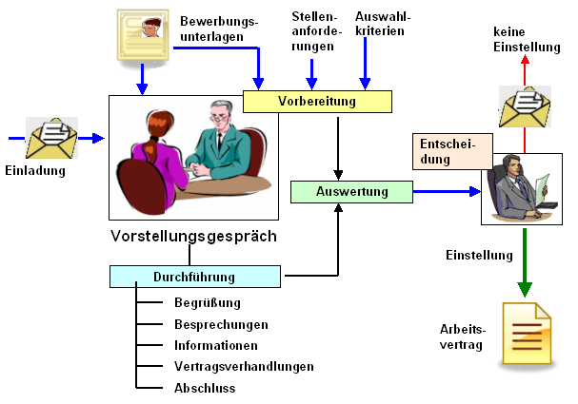

Slide 9
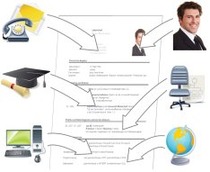
Der perfekte Lebenslauf

Slide 10


Slide 11
Chancen und Risiken
Chancen | Probleme
Praktika | viel Enden in die gleiche Richtung
Training; | mangelnde Bereitschaft zur Arbeit
Ehrenamtlich arbeiten, | hohen Anforderungen der Arbeitgeber
Freiwilligen Arbeitsgruppen; | Sie können eine Familie nicht starten
Unterstützung bei der Gründung eines eigenen Unternehmens | Mangel an Arbeitgeber

Slide 12
Bibliografie/Quellen:
www.jobsmarket.com/jobs/
Unterrichtsmaterialien Kurse in Mikroökonomie www.wikipedia.de

Slide 13
Vielen Dank ☺
für Ihre Aufmerksamkeit!

